Slide 1
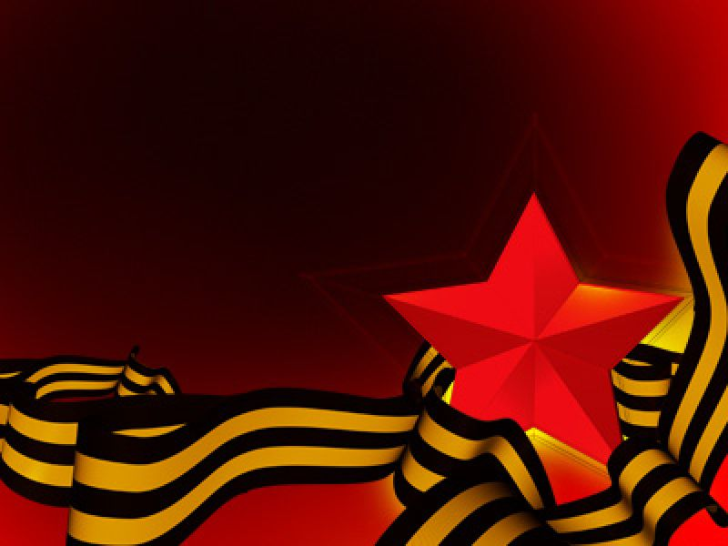
Министерство сельского хозяйства РФ
Колледж агробизнеса Забайкальского аграрного института-
Филиала ФГБОУ ВО Иркутский ГАУ
Вечная память
Выполнил: студент 1 курса 111 группы
Бекетов Илья
Руководитель: Сиряева И.В

Slide 2
Вечер памяти: «Никто не забыт,
ничто не забыто!»
Война – короче нету слова.
Война – печальней нету слова.
Война – святее нету слова.
В тоске и славе этих лет,
И на устах иного
Ещё не может быть и нет.
(А. Твардовский)

Slide 3
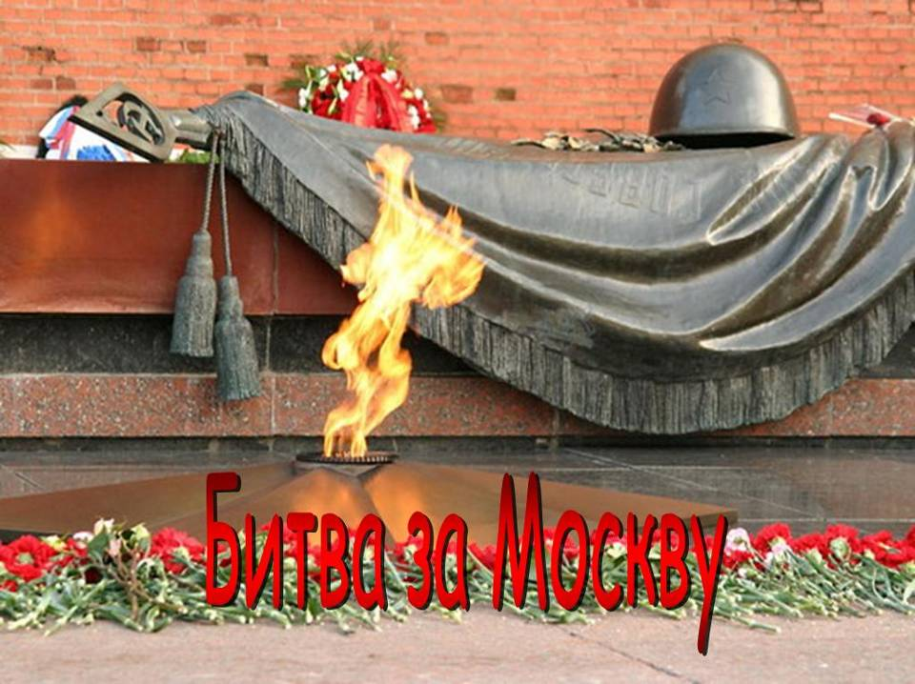
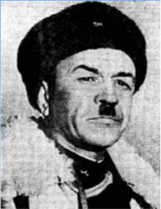
Иван Васильевич Панфилов
Мы не забудем

Slide 4
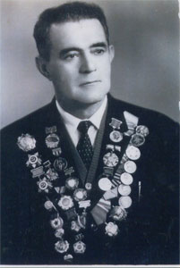
Легендарный герой войны.
Василий Дмитриевич Фисатиди

Slide 5
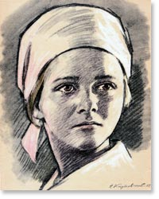
Надежда Александровна Богданова за свои боевые дела награждена орденом Боевого Красного Знамени.
Имя юной героини-пионерки Нади Богдановой — занесено в Книгу почета Белорусской республиканской пионерской организации имени В. И. Ленина.

Slide 6
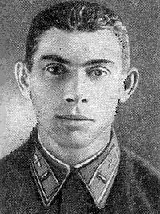
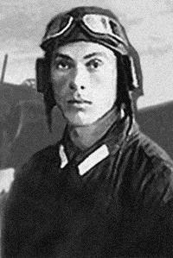
Гастелло посмертно присвоено звание Героя Советского Союза, члены его экипажа — Бурденюк, Скоробогатый и Калинин — посмертно награждены орденом Отечественной войны 1-й степени.
Улицы во многих городах бывшего Cоветского Cоюза носят имя героя.
Улица Гастелло (Москва)
Улица Гастелло (Липецк)
Улица Гастелло (Екатеринбург)
Улица Гастелло (Нижний Новгород)
Улица Гастелло (Одесса)
Улица Гастелло (Владимир)
Улица Гастелло (Самара)
Улица Гастелло (Казань)

Slide 7
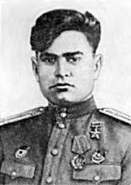
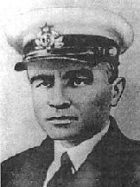
Алексей Петрович Маресьев
Белоусов Леонид Георгиевич

Slide 8
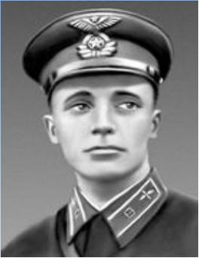
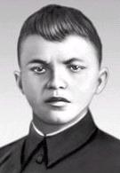
Гастелло посмертно присвоено звание Героя Советского Союза, члены его экипажа — Бурденюк, Скоробогатый и Калинин — посмертно награждены орденом Отечественной войны 1-й степени.
Улицы во многих городах бывшего Cоветского Cоюза носят имя героя.
Улица Гастелло (Москва)
Улица Гастелло (Липецк)
Улица Гастелло (Екатеринбург)
Улица Гастелло (Нижний Новгород)
Улица Гастелло (Одесса)
Улица Гастелло (Владимир)
Улица Гастелло (Самара)
Улица Гастелло (Казань)
Виктор Васильевич Талалихин
Матросов Александр Матвеевич

Slide 9
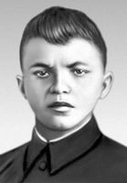
Война священна.
И Матросов
Всем сердцем лёг
на пулемёт
О, сколько русых и
курносых
Во имя жизни
смерть возьмёт.

Slide 10
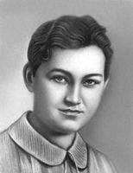
Война была священной. В
этом не усомнится даже тот,
Кто прилетел с другой
планеты, земли истории
прочесть
Прочтёт о том, как под луною
Страна возмездием жила.
Война священна если Зоя,
Не дрогнув, к виселице шла.

Slide 12
Домой ждала тебя
жена
Когда с нещадной
силой
Старинным голосом
война
По всей стране
завыла
И опершиеся на косье
Босой,
простоволосый,
Ты постоял-понял всё,
И не дошёл проноса.
(А.Твардовский)

Slide 13
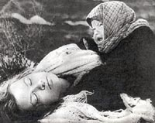
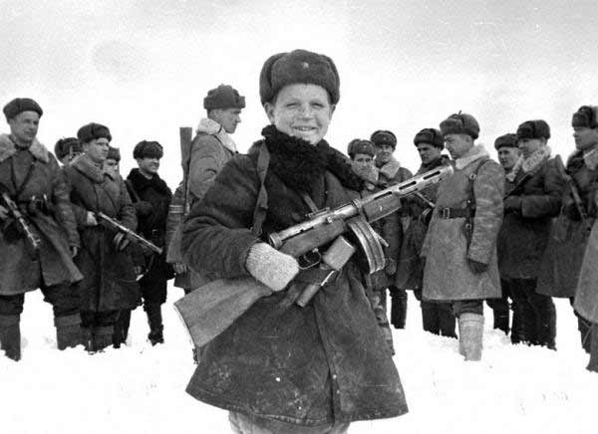

Slide 14
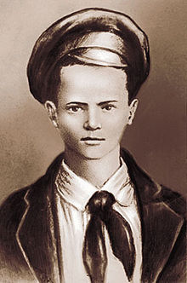
Когда к костру из темной ночи
Шагнул мальчишка и бойцам
Сказал негромко, что проскочит
Глухой тропинкой из кольца…
«Дойдёшь?»- спросили у связного
«Я пионер» - бойцам в ответ
Сказал мальчишка, взяв пакет.
Он шёл 2 дня, он шёл 2ночи,
Он шёл и падал среди кочек.
Когда, казалось, не пройти,
Когда сбивался он с пути,
Когда малейший шорох рядом
Казался вражеской засадой,
«Ты, пионер!», «Ты слово дал!»-
Мальчишка сам себе шептал…
И снова он шагал, шагал…
Когда прочли пакет в землянке,
Когда на штурм рванулись танки
И было к бою всё готово,
- Ты кто? - спросил майор связного.
- Я пионер! - он прошептал
Майор взглянул - мальчишка спал.
(Б.Раевский.)

Slide 15
«Отец»
Нет тех сражений и в помине,
Войне давно пришёл конец,
Но жив мне кажется, поныне
Мой не вернувшийся отец.
Он шёл на фронт, а не плакал,
Мне было шесть – почти джигит.
И я геройский слёзы прятал.
Чтоб не расплакаться навзрыд.
Он за плечом мешок приладил
И, скрыв печаль не без труда,
По волосам меня погладил, потом уехал…
Навсегда.
И зарыдала мать негромко,
Упав лицом на край стола,
Когда из штаба похоронка
Внезапно в тихий дом пришла.
Летели дни, летели годы…
И часто думал я, юнец,
Что он вернётся – сильный, гордый -
Мой не вернувшийся отец.
Не верю я, что в бытие грозной
Он потерялся навсегда
Что где-то в поле под берёзой
Его фанерная звезда.
Жду, отгоняя все сомненья,
Я жду и не устану ждать:
Забыть его хоть на мгновенье -
Его на веки потерять.
Ждать неизбежного свиданья!
Ждать дни и ночи - до конца!
И в этом вечном ожиданье-
Бессмертье моего отца!
(Т. Молдагалиев.)

Slide 16
В ходе Великой Отечественной войны наша армия сражалась в шести гигантских битвах, провела около 40 крупных наступательных операций.
Битва под Москвой(30 сентября 1941-20 апреля 1942)
Битва за Сталинград(10 июля 1941-9 августа 1944)
Сталинградская битва(17 июля 1942-2 февраля 1943)
Курская битва (5июля1943-23августа1943)
Битва за Кавказ (25июля1942-9октября 1943)
Битва за Днепр (август-декабрь 1943)

Slide 17
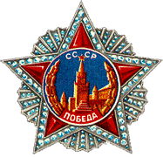
И вот наступил долгожданный день победы!

Slide 18
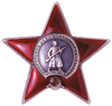
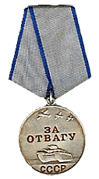
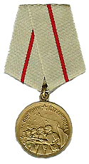
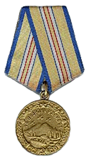
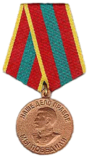
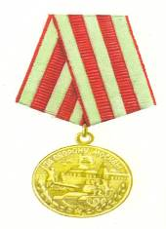
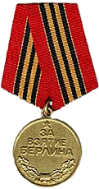
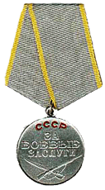
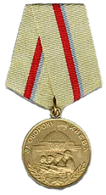
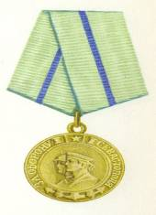
Ордена и медали

Slide 19
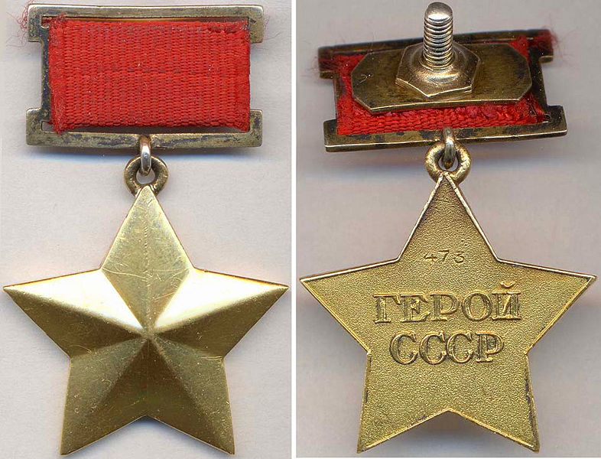
Медаль «Золотая Звезда» — атрибут Героя Советского Союза

Slide 20
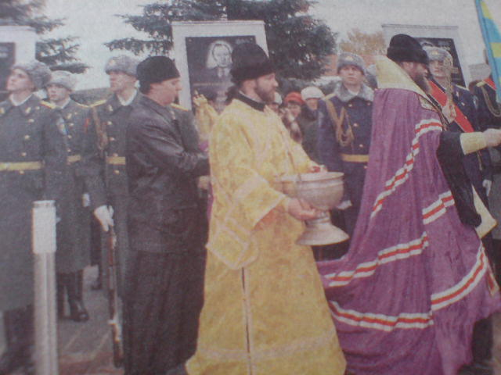
Открытие памятника нашим землякам

Slide 21
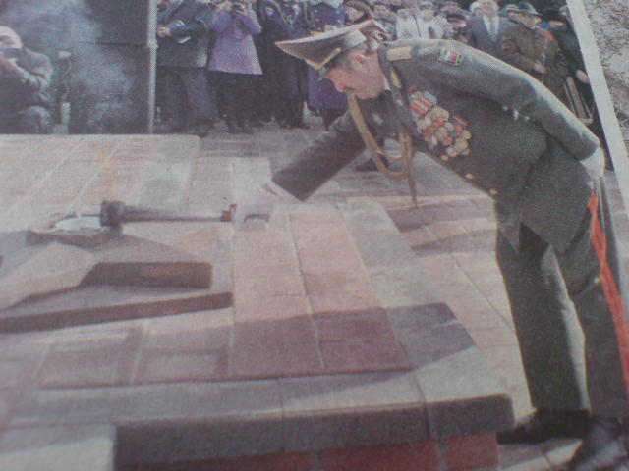
Победой кончилась война, те годы позади.
Горят медали, ордена у многих на груди.
Кто носит орден боевой за подвиги в бою,
А кто за подвиг трудовой в своём родном краю

Slide 22
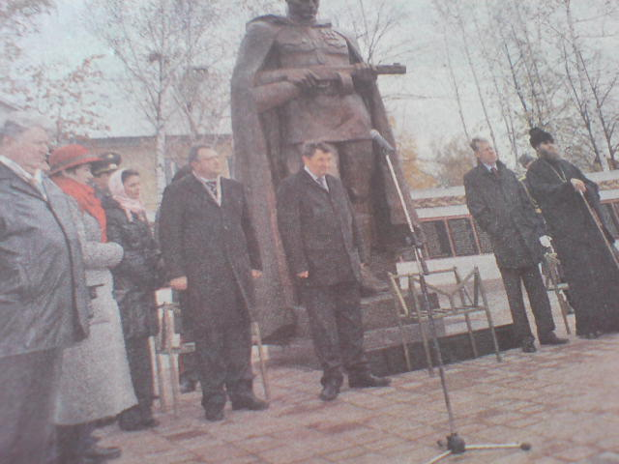
Благодарим, солдаты ,вас
За жизнь, за детство, за весну,
За тишину. За мирный дом,
За мир, в котором мы живём.

Slide 23
Спасибо за внимание

